Slide 1
Неделя здоровья в старшей группе №6 Подготовила воспитатель Денисова М.В.

Slide 2
Цель: Формировать представление у дошкольников о здоровом образе жизни, умение заботиться о своем здоровье.

Slide 3
Задачи:
Закрепить у детей понятие о здоровье как главной ценности человеческой жизни.
Формировать у детей представление о здоровом образе жизни: правильном питании, закаливании, пребывании на свежем воздухе, соблюдении правил личной гигиены, о значении физических упражнений.
Учить детей активно участвовать в заботе о своем здоровье: знать и осознанно выполнять несложные приемы оздоровления (закаливание водой ( мытье рук, умывание), гимнастика для глаз, дыхательная гимнастика, витаминотерапия); прививать любовь к физическим упражнениям и подвижным играм на воздухе.

Slide 4
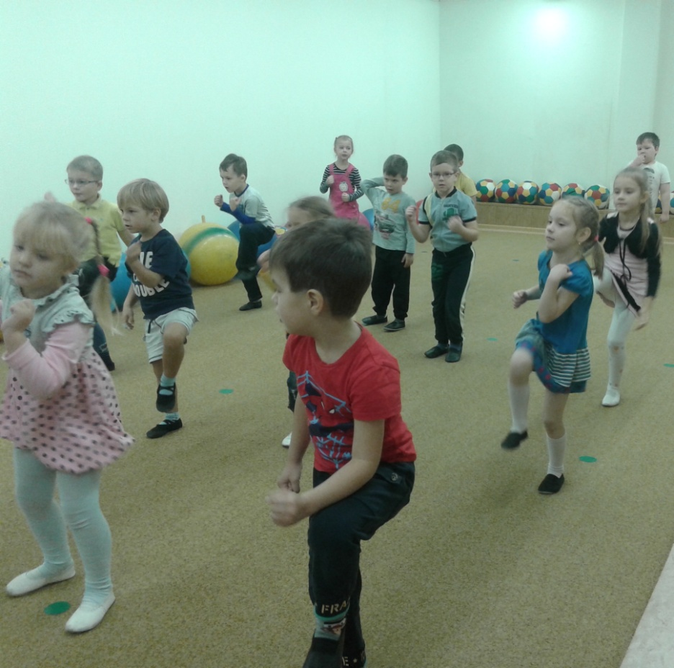
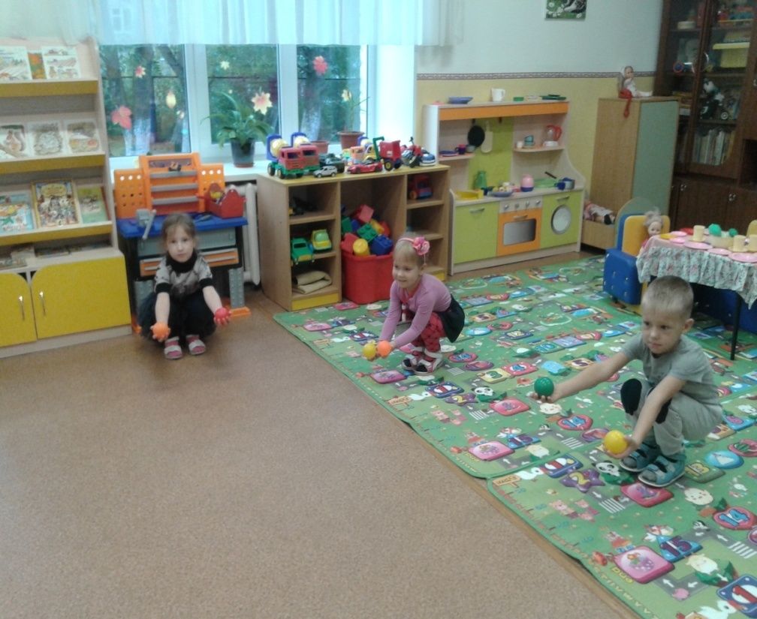
Здоровье в порядке- спасибо зарядке!

Slide 5
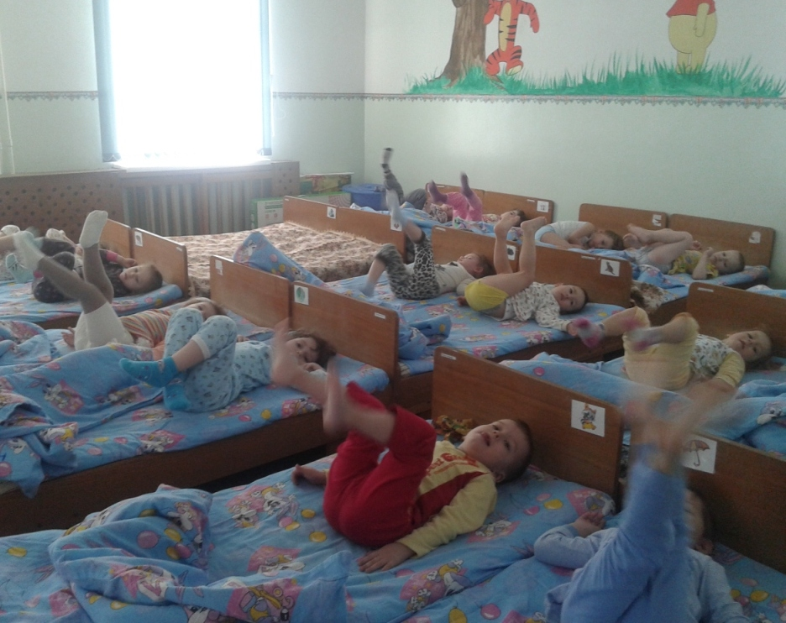
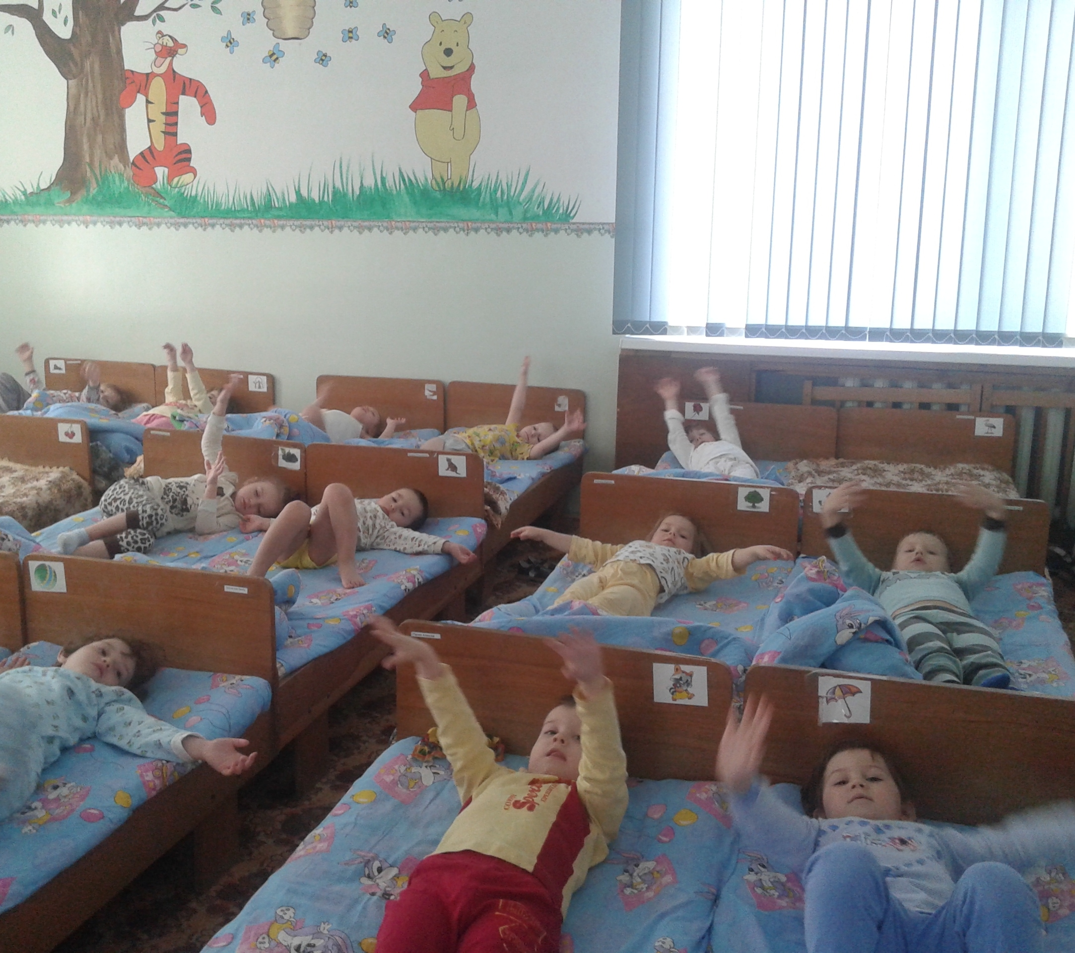
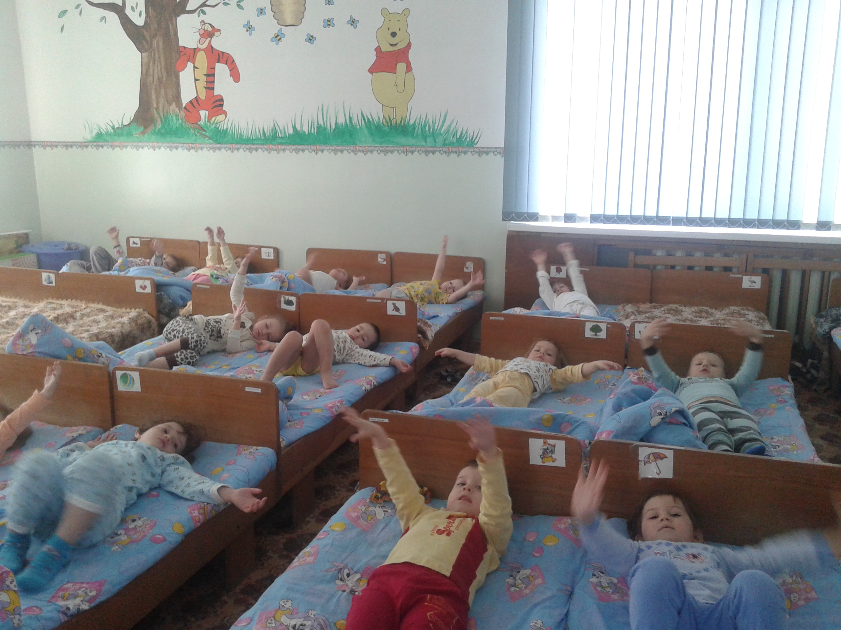
Гимнастика пробуждения в кроватках

Slide 6
Ходьба по гимнастическому ковру

Slide 7
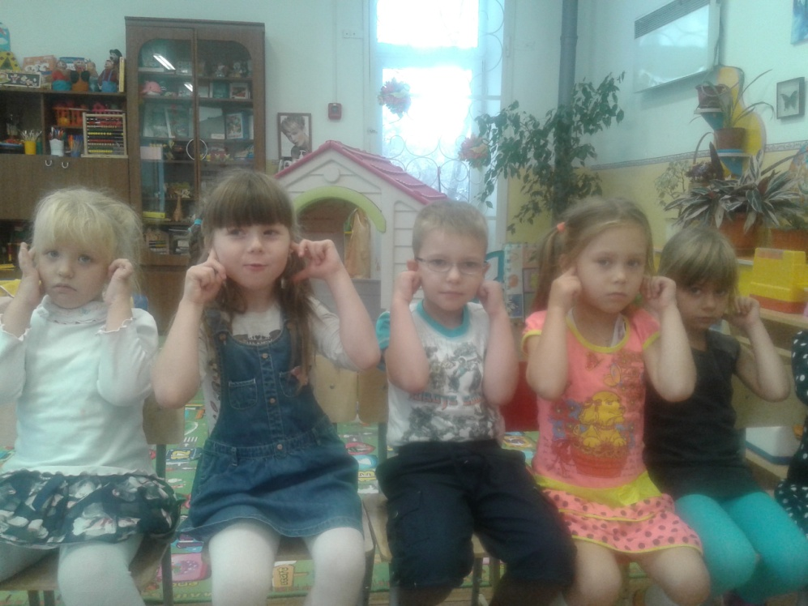
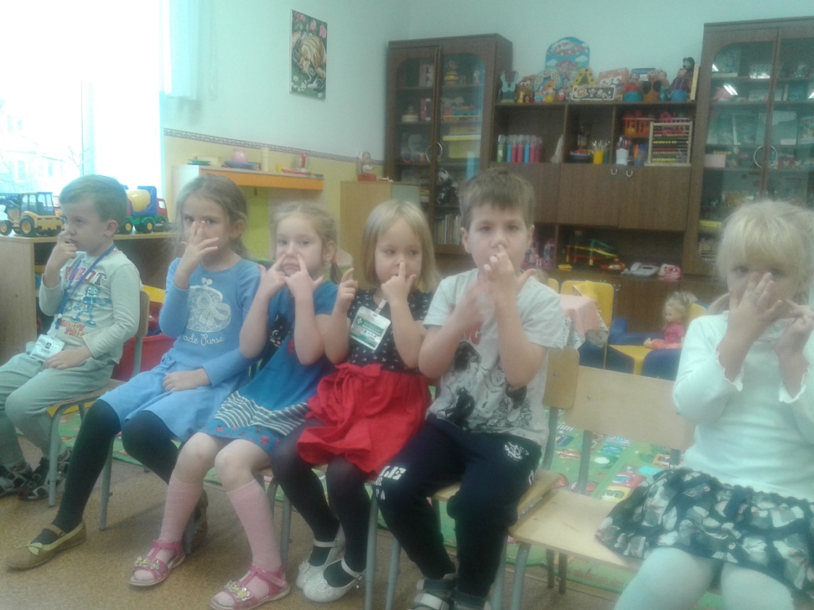
Самомассаж

Slide 8
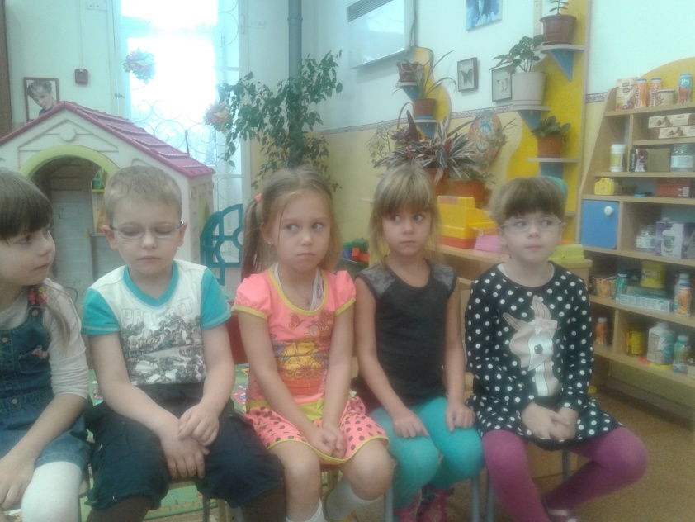
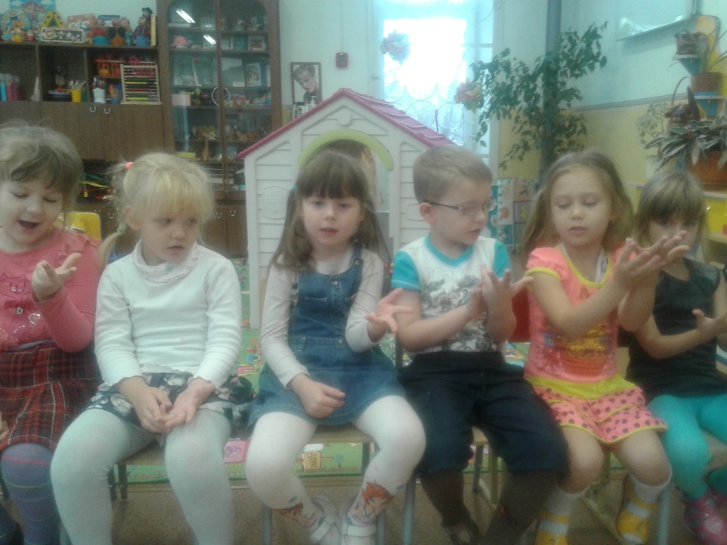
Гимнастика для глаз
Пальчиковые игры

Slide 9
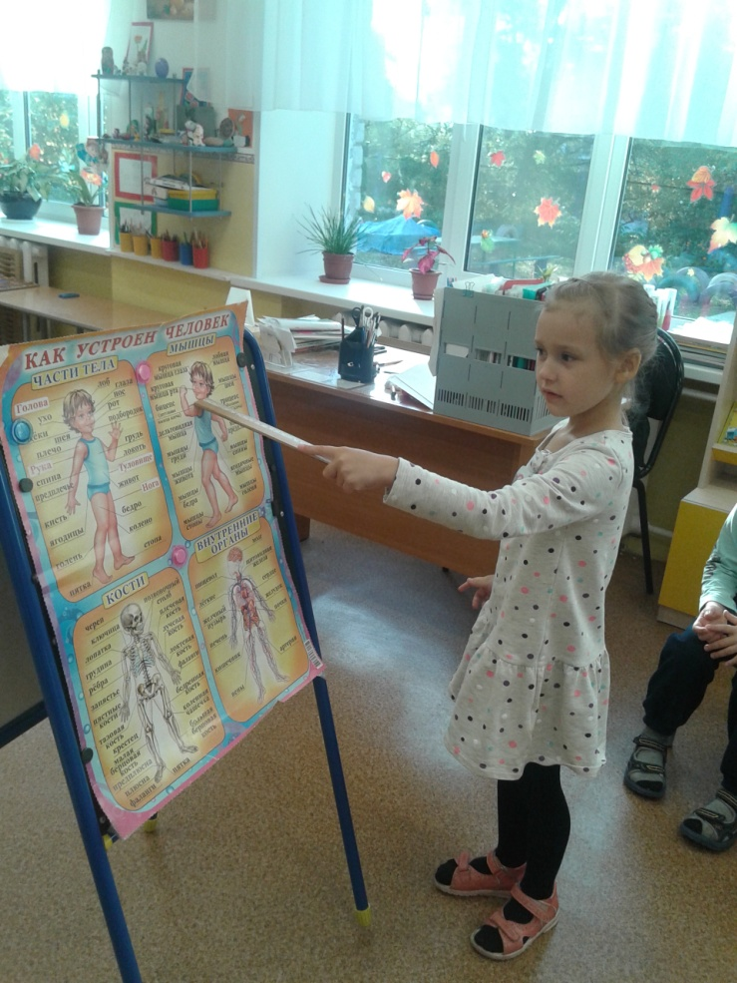
Занятие «Мой организм» Цель: Дать детям представление о строении собственного тела, расширять знания о своем организме; Расширять знания дошкольников о питании, его значимости, о взаимосвязи здоровья и питания; Воспитывать желание быть здоровым и красивым.

Slide 10
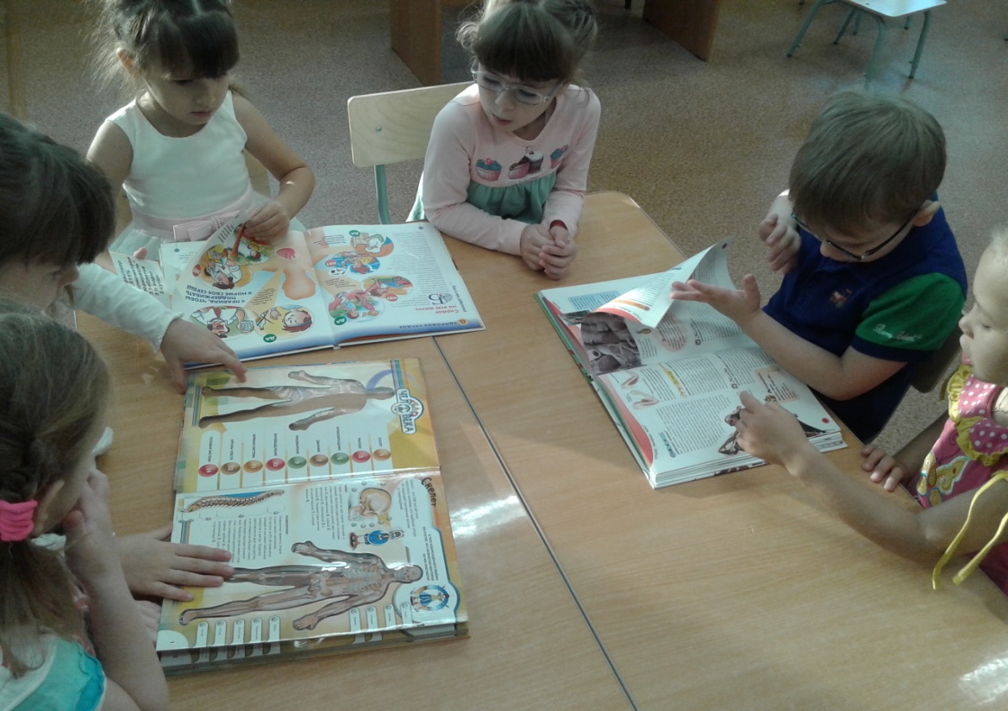
Занятие»» Какие мы внутри» . Цель: Познакомить детей с основными органами человеческого организма (мозг, сердце, легкие, желудок), их названиями, расположением и функциями. Воспитывать стремление вести здоровый образ жизни.

Slide 11
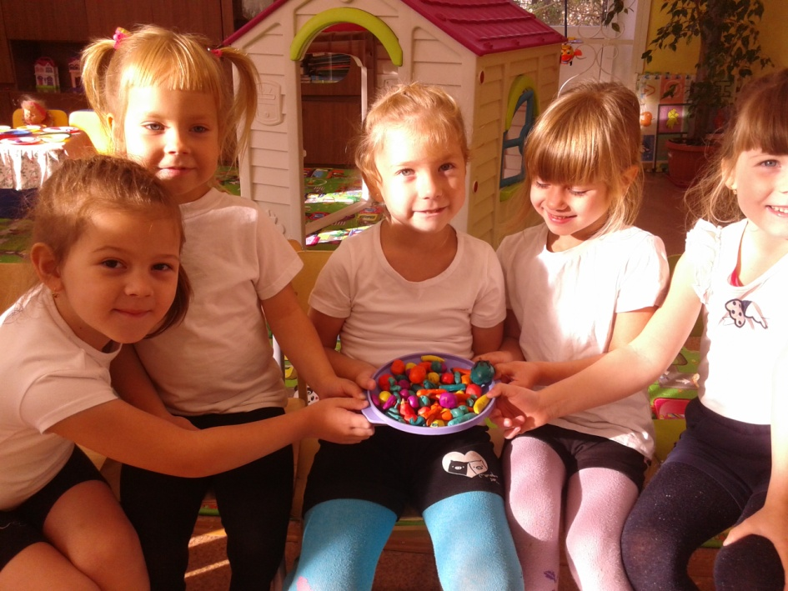
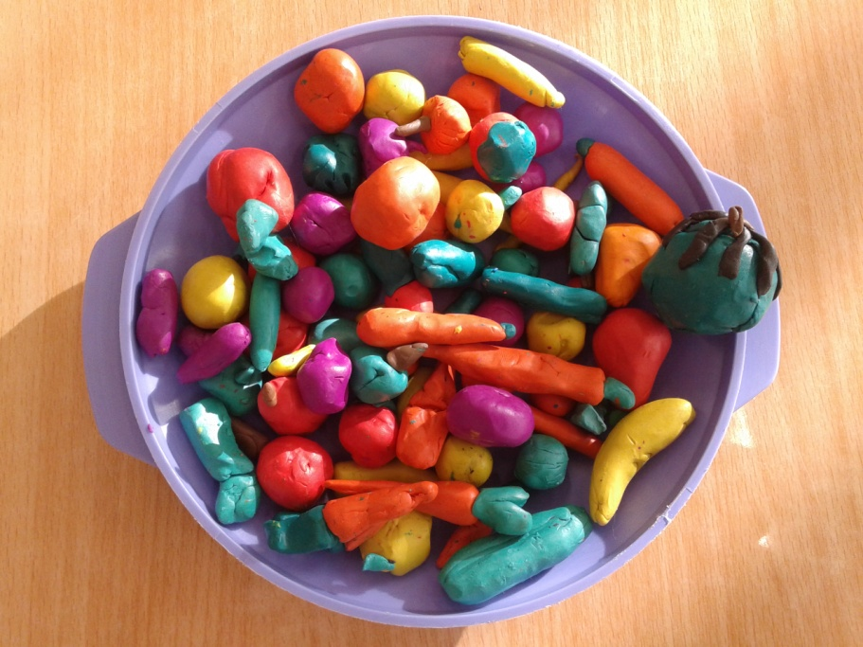
Лепка «Витаминный салат» Цель: расширить представление об овощах и фруктах, об их пользе. Закрепить представления о значении свежих плодов для здоровья людей; учить делать витаминный салат; продолжать вызывать у детей интерес к лепке; вызвать желание заботиться о своем здоровье.

Slide 12
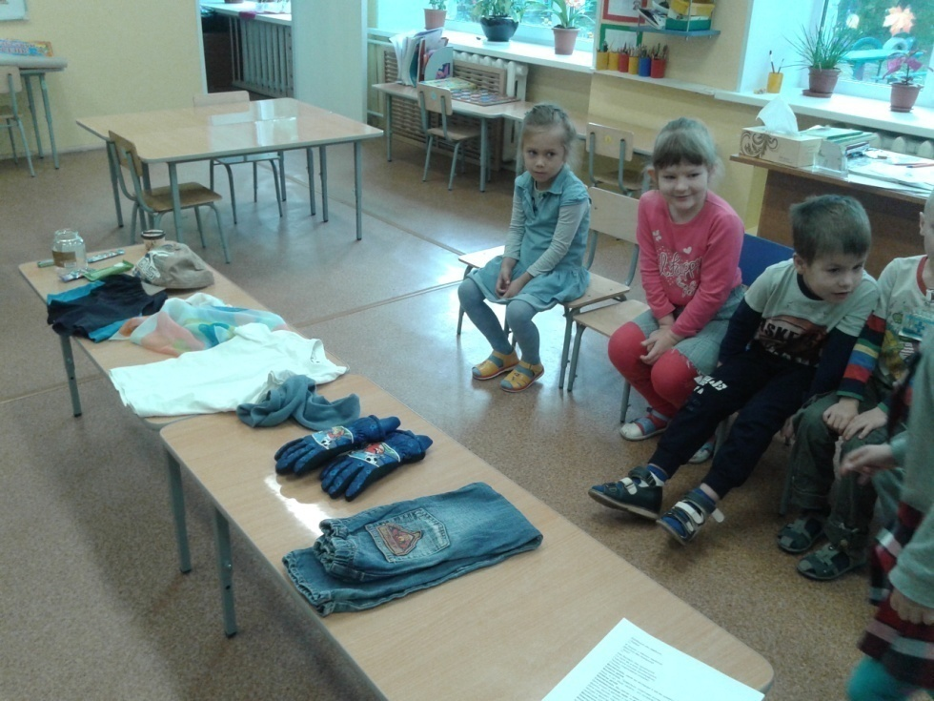
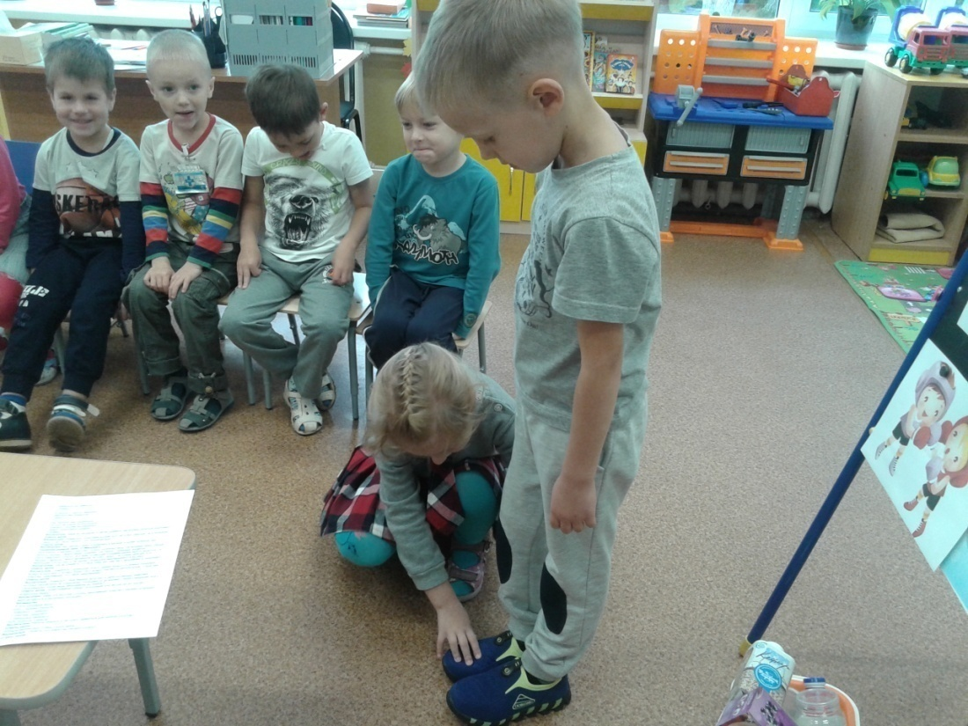
Занятие «Спорт –это здоровье» Цель: Закрепить знания о различных видах спорта; учить пантомимой изображать знакомые виды спорта; развивать интерес к различным видам спорта, желание заниматься спортом.

Slide 13
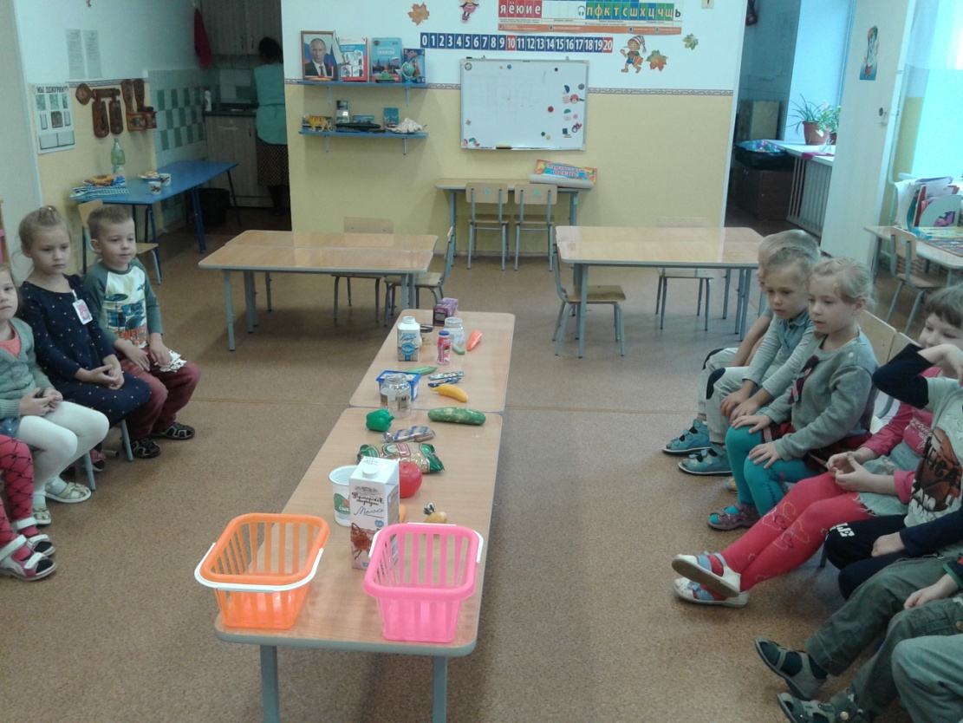
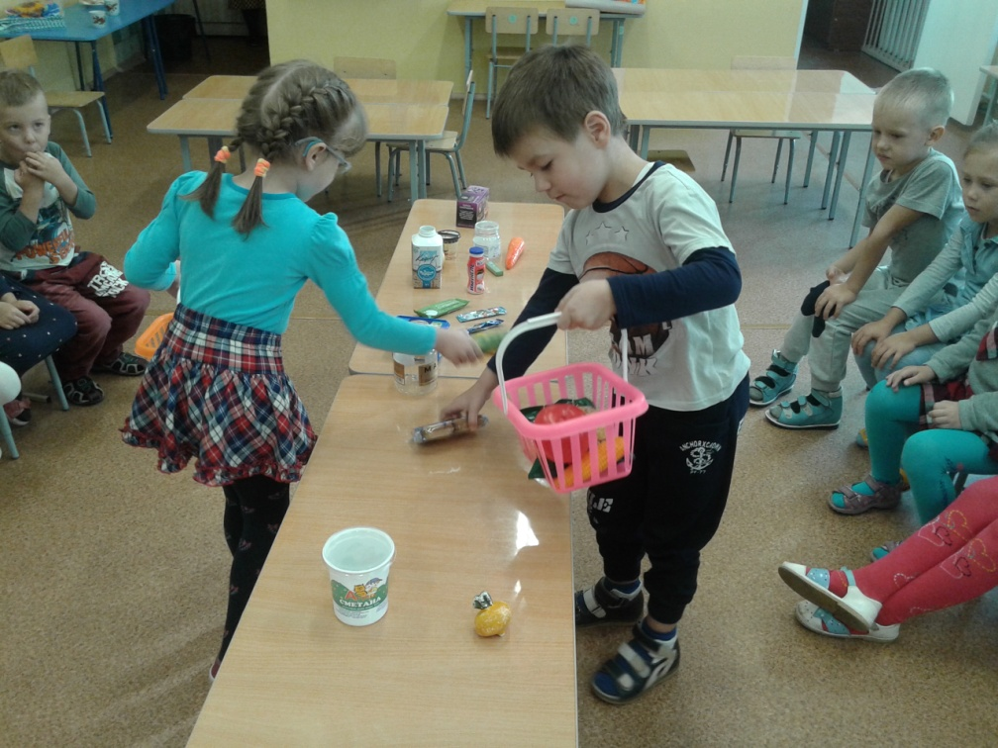
Беседа «полезно-вредно» с элементами игры. Цель: продолжать учить детей бережно относиться к своему здоровью, осознанно относиться к своему питанию, расширять знания о полезной и вредной пище.

Slide 14
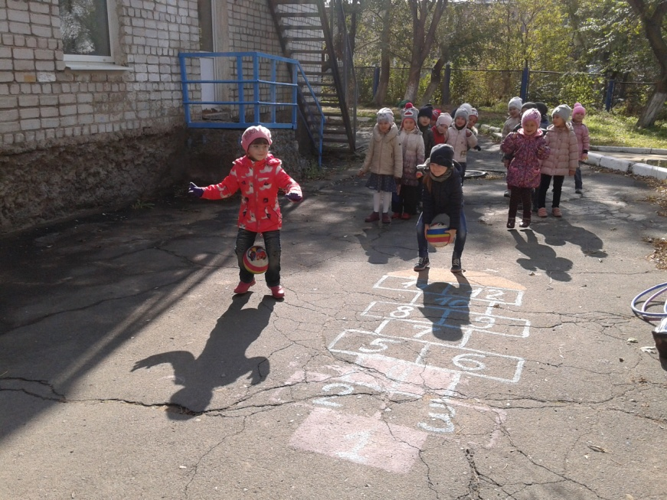
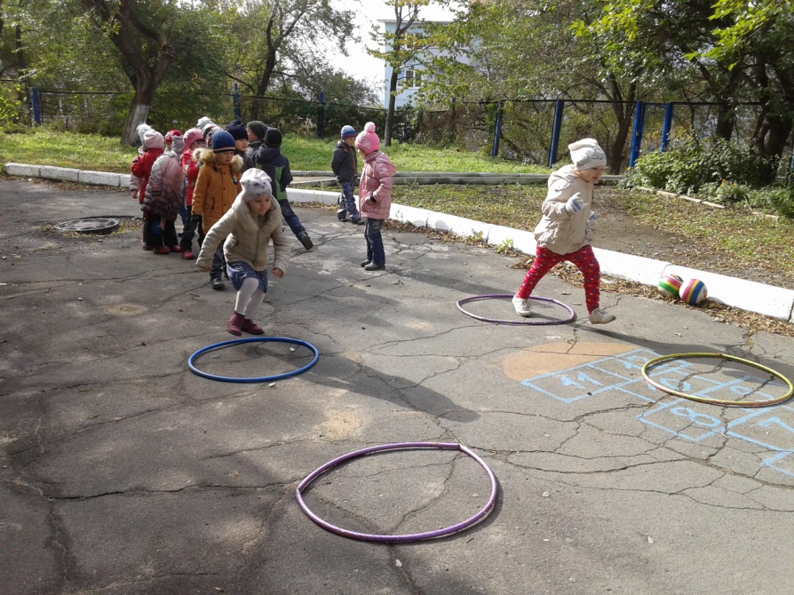
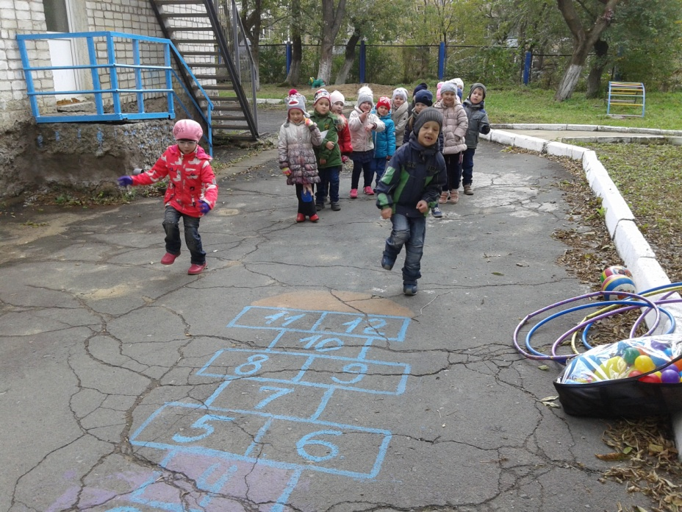
Развлечение на улице «В здоровом теле – здоровый дух».

Slide 15
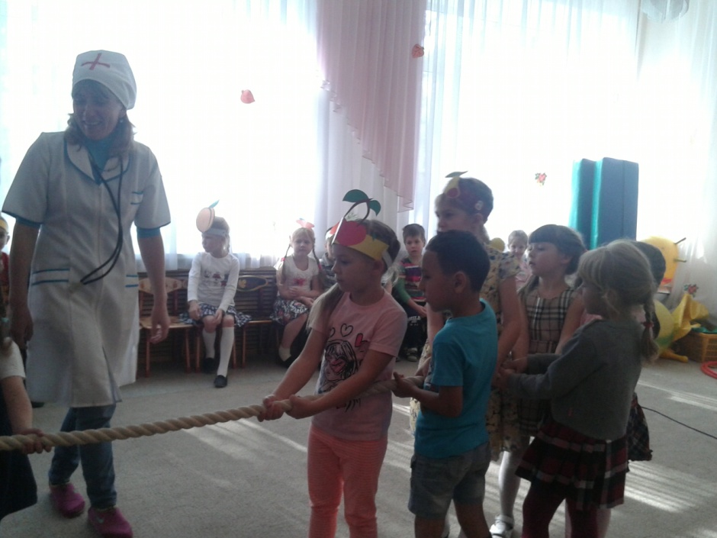
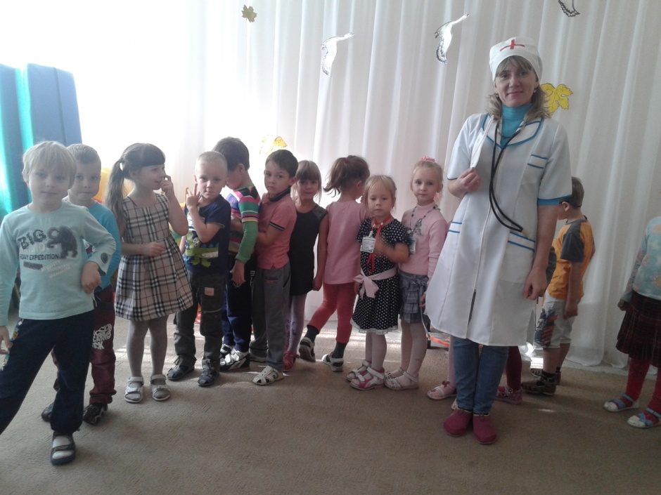
Развлечение «давайте расти здоровыми»

Slide 16
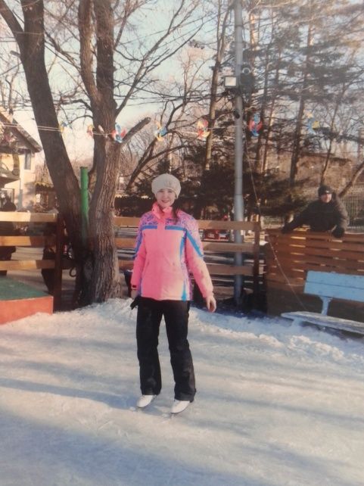
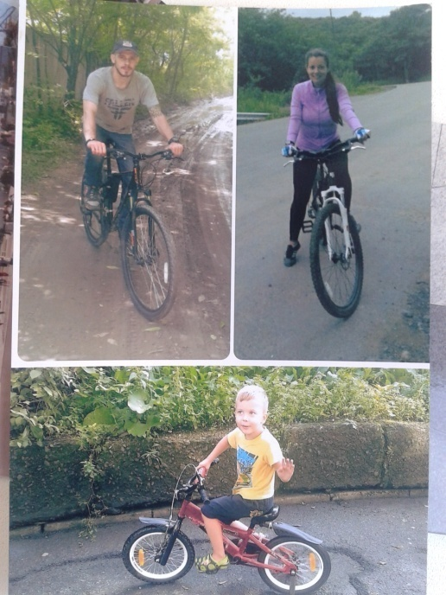
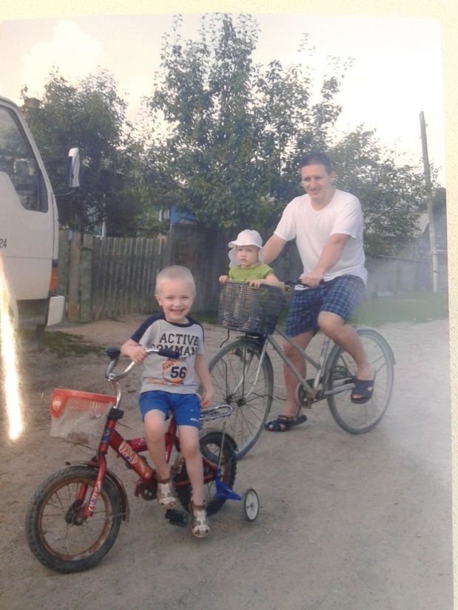
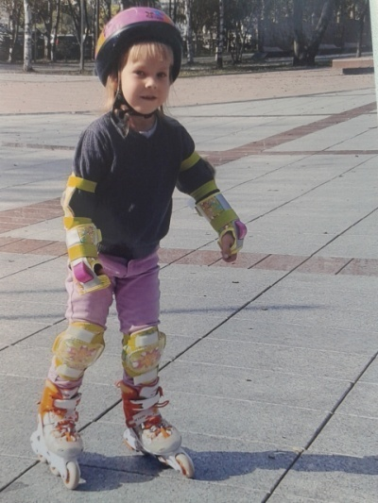
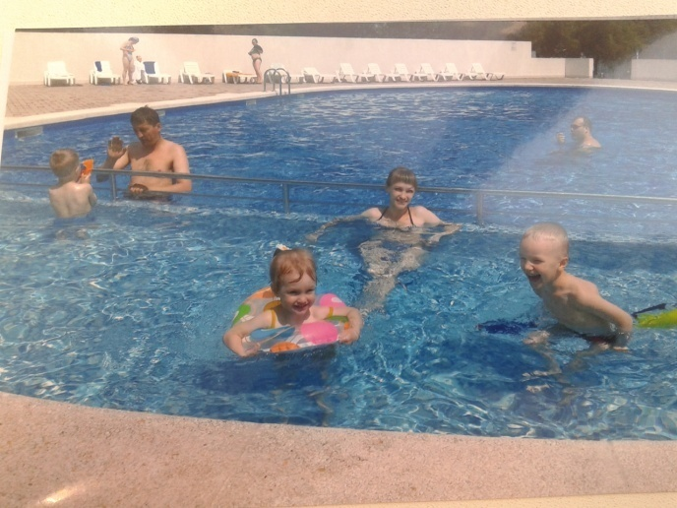
Оформление плаката «Мы за здоровый образ жизни»

